Slide 1
Выпускная квалификационная работа
«Разработка B2B платформы «TourMeal» для взаимодействия туроператоров и предприятий питания»
Выполнили: студенты группы 15.08Д-11бТ/21 Первушина А.А. и Бредихина Е.Е.
Научный руководитель: Кульгачев И.П., к.ф.н., доцент.
Москва – 2025

Slide 2
Актуальность
Актуальность темы выпускной квалификационной работы заключается в необходимости эффективного цифрового взаимодействия между туроператорами и предприятиями питания на фоне роста турпотока и усложнения требований туристов к питанию. Отсутствие специализированных B2B-сервисов затрудняет организацию питания во время туров, что делает разработку платформы «TourMeal» актуальным решением для упрощения процесса формирования турпродукта.
Целью является разработка концепции, структуры и бизнес-модели цифрового B2B-сервиса.
Объектом исследования является цифровизация взаимодействия между субъектами туристской индустрии в сегменте B2B.
Предметом исследования выступает разработка B2B платформы «TourMeal» для взаимодействия туроператоров и предприятий питания.

Slide 3
Концепция проекта «TourMeal»
Упрощение взаимодействия между
туроператорами и предприятиями питания
Автоматизированный подбор заведений
под запрос группы
Централизованная
база ресторанов
с фильтрацией
Прямое бронирование
и коммуникация
без посредников
TOURMEAL
B2B-ПЛАТФОРМА
Веб-сервис для автоматизированного подбора предприятий питания под параметры туристических маршрутов

Slide 4
Анализ конкурентной среды
✓
расширенные фильтры поиска
✖
онлайн-бронирование
✖
фокус на общественном питании
✖
современный интерфейс
90,3 %
Решает проблему организаторов туризма
TOURMEAL
97,1%
Решает проблему предприятий питания

Slide 5
Рыночные возможности
Объем рынка организаторов туризма
Объем рынка предприятий питания
PAM
41 190 768 руб.
1 414 584 000 руб.
TAM
36 695 268 руб.
1 259 651 088 руб.
SAM
18 341 640 руб.
377 358 264 руб.
1 798 200 руб.
SOM
18 857 124 руб.
Рестораны
Кейтеринговые компании
Туроператоры
ЦЕЛЕВАЯ АУДИТОРИЯ
Столовые
Авторские туры
Кафе
Кофейни

Slide 6
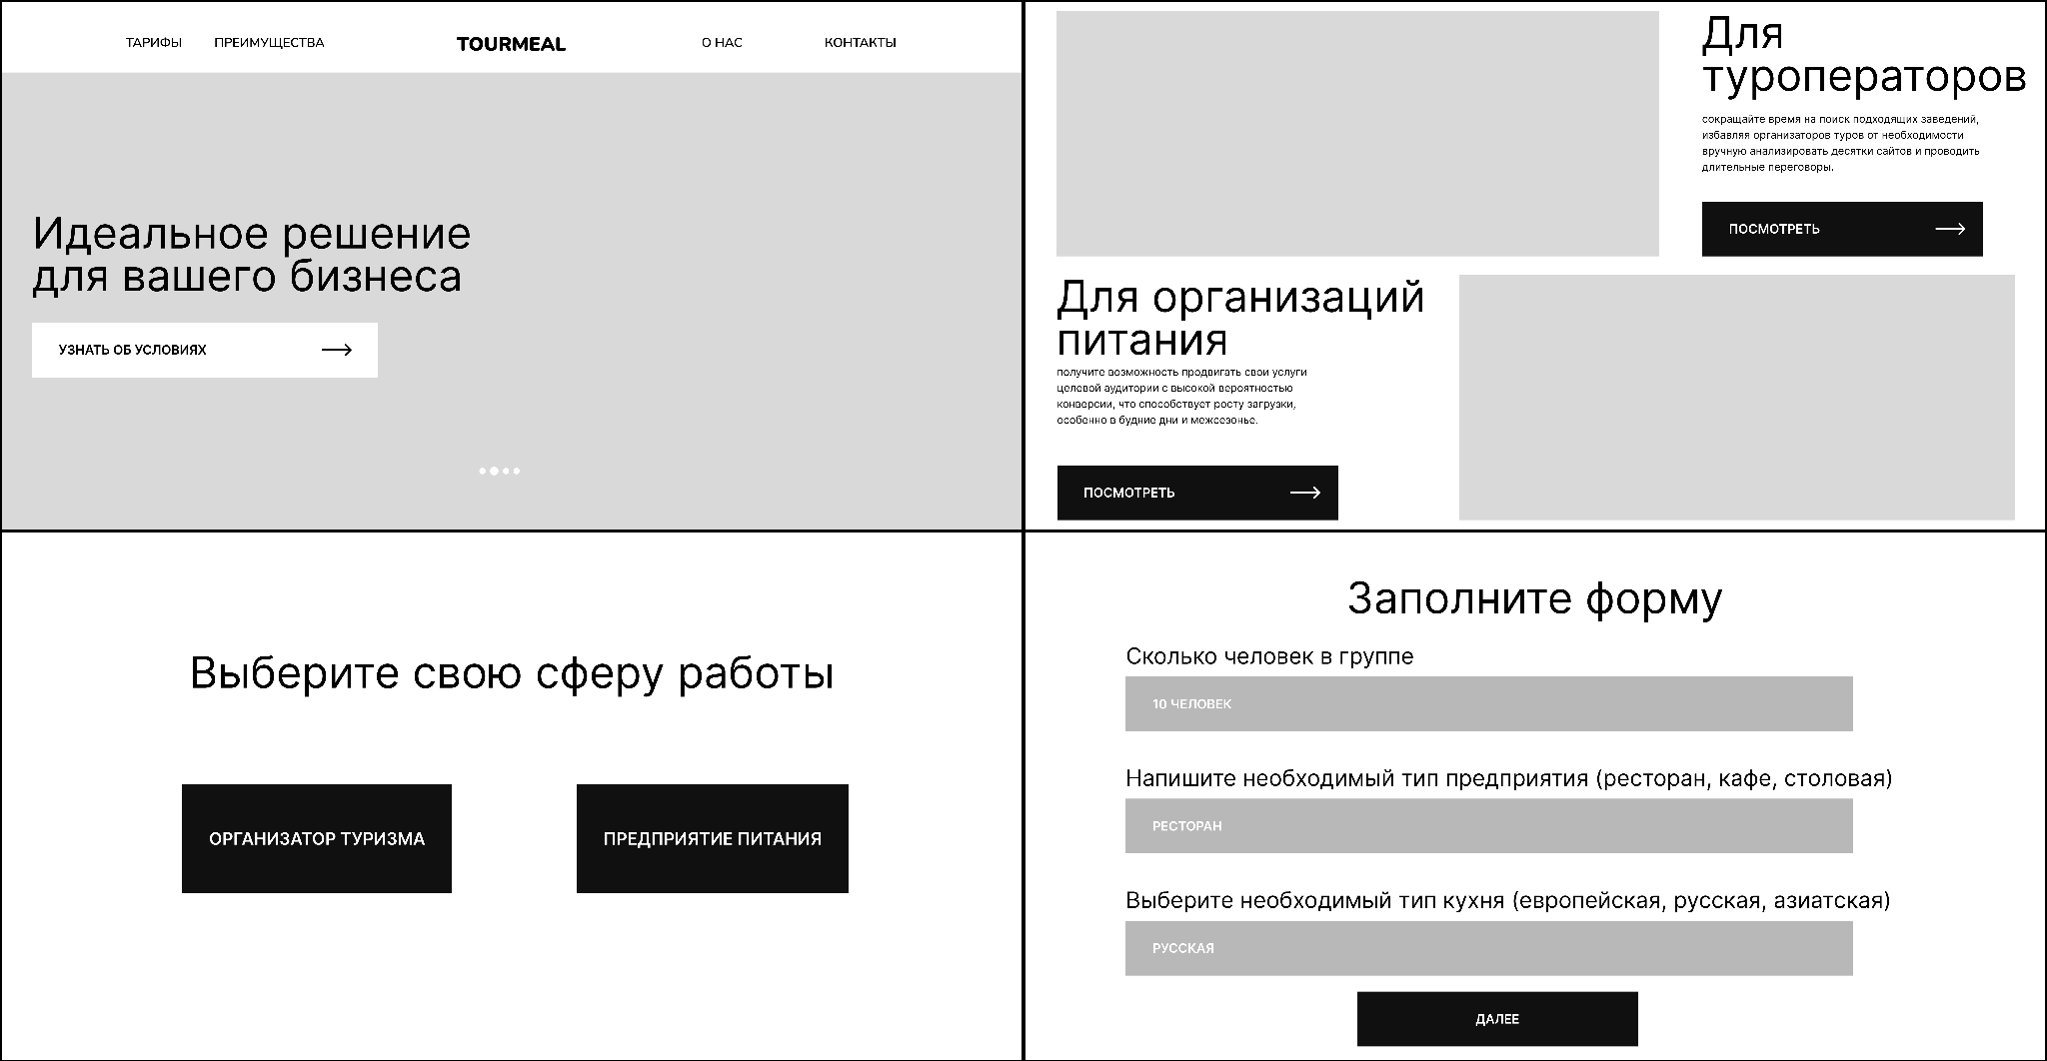
MVP
Прототип посадочной страницы проекта «TourMeal» в Figma

Slide 7
Производственный план
Затраты до
запуска платформы
2 085 418 руб.
Выплаты подрядчикам и сотрудникам
Техническая инфраструктура
Маркетинговая кампания
Затраты после
запуска платформы
361 608,16 руб. / мес
ФОТ
Амортизация
Страховые взносы
Техническая инфраструктура
Маркетинговая кампания

Slide 8
Организационный план
Директор
Тех. специалист
Менеджер
по продажам
Таргетолог
ОПФ
Индивидуальный предприниматель
НАЛОГОВЫЙ РЕЖИМ
АУСН

Slide 9
Организационный план
2 500 000 руб.
Заемные средства (2 000 000 руб.)
Собственные средства (500 000 руб.)
Финансирование
Запуск платформы
Запуск второй рекламной кампании
Запуск первой рекламной кампании
Начало разработки платформы
Официальный запуск MVP
Разработка концепции
13.04.25
25.07.25
19.09.25
06.02.26
08.03.26
12.04.26

Slide 10
Финансовый план
3 652 455,88 руб.
Чистый денежный поток от операционных средств
1 609 174,88 руб.
Общий чистый денежный поток за период 1 год
217,96%
Эффективность маркетинговых вложений (ROMI)
544,45 руб.
Маржинальная прибыль с одного пользователя (CM)
29 944,75 руб.
Маржинальная прибыль за месяц (CM)
999 руб.
План доходов в месяц на одного пользователя

Slide 11
Экономическая эффективность
1 109 174,88 руб.
NPV (чистая приведённая стоимость)
3,2
PI (индекс рентабельности)
17%
IRR (внутренняя норма доходности)
567 дней
PP (срок окупаемости)

Slide 12
Заключение
Платформа«TourMeal» позволяет автоматизировать подбор заведений питания для туров, упрощая процесс планирования и снижая временные затраты при планировании туристических маршрутов.
Идея проекта подтверждается рыночной потребностью, выявленной в опросе туроператоров и предприятий питания о необходимости внедрения сервиса.
Проект обладает устойчивыми конкурентными преимуществами благодаря уникальной B2B-модели и отсутствию аналогов.
Производственный план показал, что проект может быть реализован с небольшими переменными затратами. Организационная модель с использованием ИП и АУСН позволяет снизить административную нагрузку.
Финансовые расчеты подтверждают устойчивость и рентабельность проекта.
Риски находятся на умеренном уровне и могут быть управляемы.
Стартап-проект «TourMeal» демонстрирует высокую степень готовности к реализации и обладает потенциалом для успешного внедрения на рынок B2В-сервисов в туризме.

Slide 13
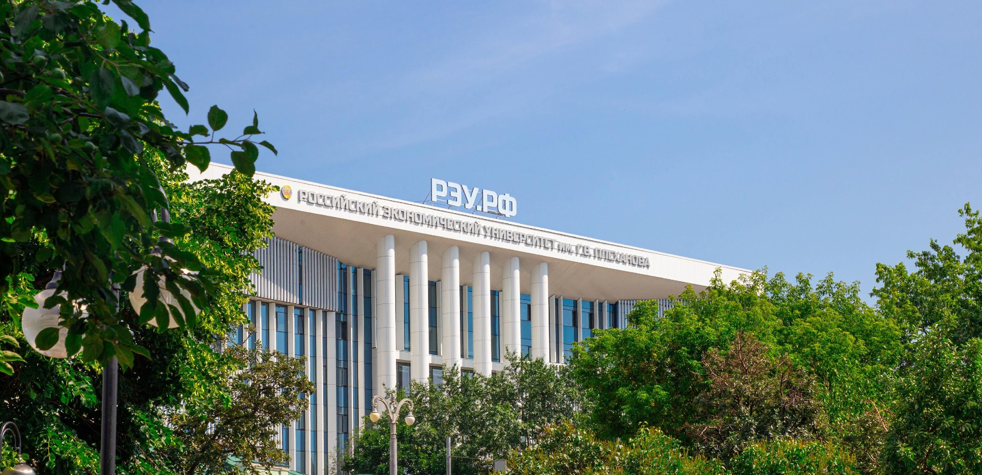
Спасибо за внимание!

